Slide 1

Hardware & Software Pendukung Dalam Pengembangan Aplikasi Web
Fakultas Sains dan Tenologi
UIN Sunan Gunung Djati Bandung
Oleh:
Rian Andrian
rian@if.uinsgd.ac.id

Slide 2
Outline
Review hardware pendukung
Review software pendukung

Slide 3
Review: server
Server adalah computer yang mendukung aplikasi dan telekomunikasi dalam jaringan, serta pembagian peralatan software, dan database di antara berbagai terminal kerja dalam jaringan. O’brien (2011:190)

Slide 4
standarisasi server
Spesifikasi fisik
Processor
RAM
Harddisk
Ruangan
Lokasi
Keamanan
Suhu dan kelembaban

Slide 5
Standarisasi server (2)
Lantai ruang server harus menggunakan raised floor yang tahan api (dengan ketinggian tertentu) yang berfungsi untuk menyalurkan udara dingin dari bawah, selain itu dapat dibawah raised floor dapat digunakan untuk mendistribusikan kabel power dan network.
Pintu masuk harus menggunakan pengamanan yang cukup dan sebaiknya menggunakan finger scan agar dapat melakukan review berkala siapa saja yang masuk ke dalam ruangan.
Jalan keluar menuju pintu masuk ruangan harus dibuat dengan kemiringan tertentu yang dapat digunakan untuk memasukan server dan perangkat lainnya dengan mudah dan aman.
Sistem pendingin sebaiknya menggunakan standing AC dengan blower yang berada di bagian bawah/lantai sehingga suhu dingin dapat disalurkan melalui raised floor.
Sistem pendingin lainnya adalah dengan menggunakan AC split seperti pada umumnya.

Slide 6
Standarisasi server (2)
Sistem pendingin baik dengan standing AC maupun AC split harus mendapatkan backup unit yang selalu siap apabila dalam kondisi tertentu dibutuhkan.
Indikator suhu dan kelembaban harus dapat dilihat dari luar sehingga dapat diketahui dengan pasti kondisi ruangan di dalam.
Fire alarm system (Sistem deteksi kebakaran) harus terdapat dalam ruangan dengan menggunakan gas tabung pemadam yang tidak merusak server apabila bekerja (FM200 atau sejenisnya).
Terdapat media backup untuk melakukan backup baik harian, bulanan atau tahunan
Temperature: 18-27°C (64-81°F)
Maximum relative humidity: 60%
Maximum rate of temperature change: 5°C (9°F) per hour

Slide 7
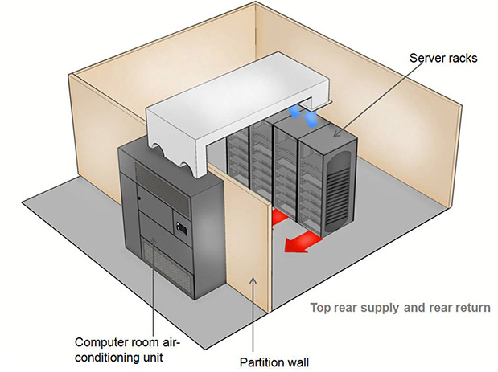

Expectation

Slide 8
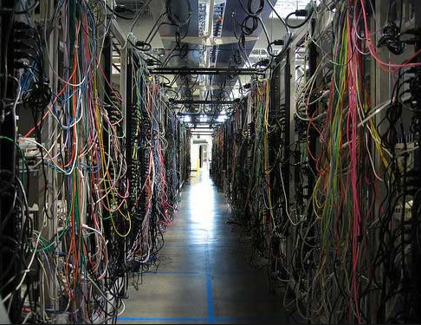
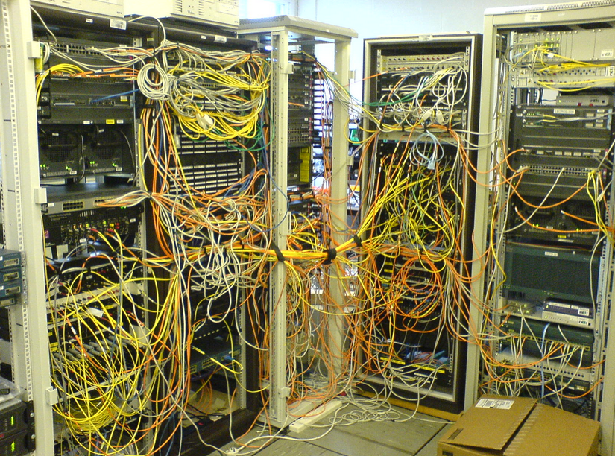
reality

Slide 9
Jenis-jenis server
Proxy Server
Virtual Server
Membagi server fisik, menjadi beberapa server
Filtering, caching, connection sharing
Storage Server
Media spesifik untuk penyimpanan data: berkas, database, multimedia, backup
Mail Server
Jenis server yang menangani permasalahan untuk menangani e-mail
Web Server
Memberikan konten pada ke web browser untuk berkomunikasi dengan menggunakan HTTP (Hypertext Transfer Protocol).

Slide 10
Proxy server
Memblokir situs yang tidak diinginkan
Connection sharing
Filtering
Caching/log
Menyembunyikan identitas (IP)
Pemanfaatan
Penyalahgunaan
Mengakses situs yang di blokir

Slide 11


Proxy server (2)

Slide 12
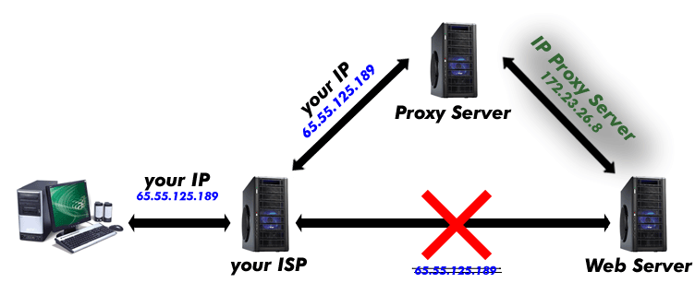
Proxy server (3)

Slide 13
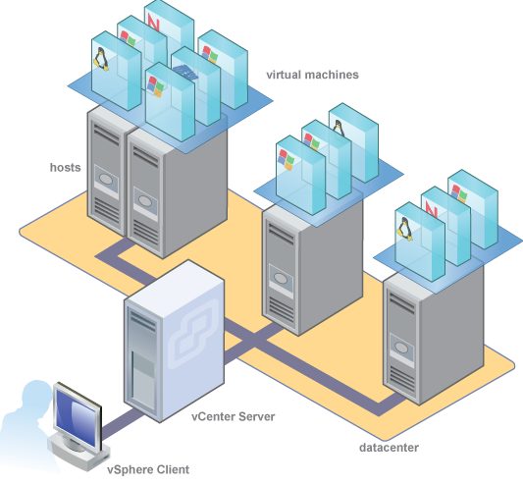
Virtual server
VMware
Virtual Box

Slide 14

Virtual server (2)
Layanan penyedia server
Virtual Private Server (VPS)
Dedicated Server
Colocation Server

Slide 15
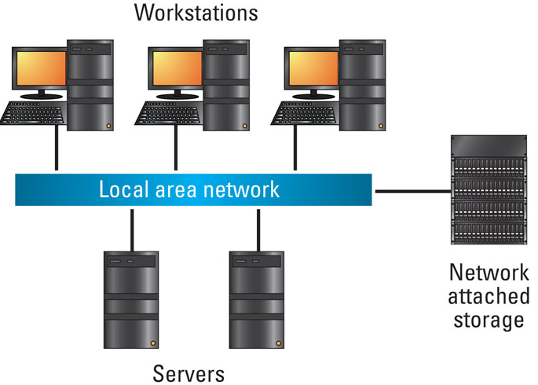
Storage server
Network Attached Storage (NAS):
Tidak membebani server utama.
Memiliki sistem internal.
Kapasitas mulai 80 TB – 2.000 TB.
Dapat diakses melalui internet karena berbasis IP (internet protocol).

Slide 16
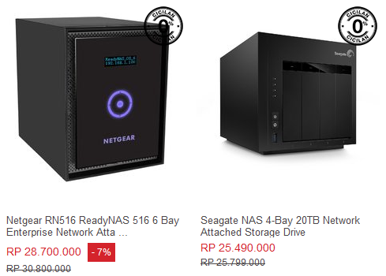
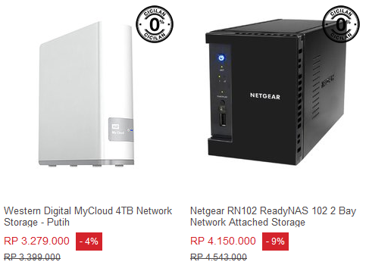

Storage server (2)

Slide 17
Mail server
Protokol yang digunakan:
SMTP (Simple Mail Transfer Protocol)
POP3 (Post Office Protocol 3rd Version)
IMAP (Internet Message Access Protocol)
Postfix
Dovecot
Squirellmail
Zimbra
Google

Slide 18
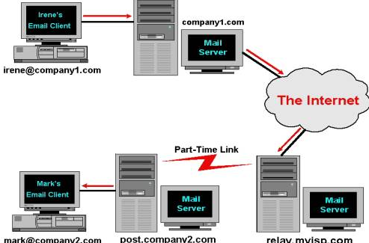
Mail server (2)

Slide 19

Perusahaan pengguna server terbanyak
Google 495,000
Yahoo 50,000
eBay 50,000
Facebook 60,000
Intel 100,000
Microsoft 218,000
1 Juli 2010

Slide 20

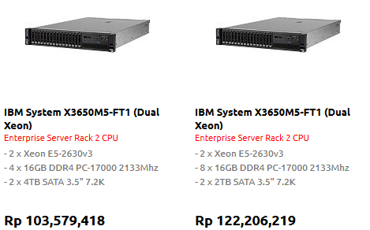
Spesifikasi server

Slide 21
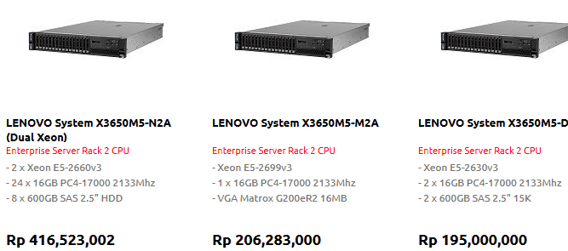
Spesifikasi server (2)

Slide 22
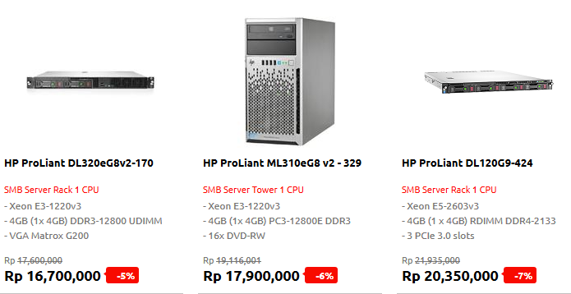
Spesifikasi server (3)

Slide 23


OS untuk Server
Windows Server 2003 R2
Windows Server 2008
Windows Server 2008 R2
Windows Server 2012
Windows Server 2012 R2
Windows Server 2016
Windows NT 3.1
Windows NT 3.5
Windows NT 3.51
Windows NT 4
Windows Server 2000
Windows Server 2003

Slide 24
OS untuk server (2)
Redhat Enterprise Linux
Suse Enterprise Linux
Oracle Linux
Ubuntu Server
Debian
CentOS
Xandros
Mandriva
Slackwave
Vyatta

Slide 25
OS untuk server (3)
OS X Server 1.0 (Rhapsody)
OS X Server 10.0 (Cheetah Server)
OS X Server 10.1 (Puma Server)
OS X Server 10.2 (Jaguar Server)
OS X Server 10.3 (Panther Server)
OS X Server 10.4 (Tiger Server)
OS X Server 10.5 (Leopard Server)
OS X Server 10.6 (Snow Leopard Server)
OS X 10.7 (Lion Server)
OS X 10.8 (Mountain Lion Server)
OS X 10.9 (Mavericks Server)
OS X 10.10 (Yosemite Server 4.0)
OS X 10.11 (Server 5.0)

Slide 26

OS untuk server (4)
NetWare 286 2.x
NetWare 3.x
NetWare 4.x
NetWare 5.x
NetWare 6.0
NetWare 6.5

Slide 27
Web Server
Backbone dari WWW (world wide web)
Menggunakan protokol sendiri, yaitu HTTP (hypertext tarnsfer protocol) dan HTTPS.
Menerima permintaan dari HTTP atau HTTPS dari web browser dan mengirimkan kembali (merespon) yang hasilnya dalam bentuk halaman web.

Slide 28
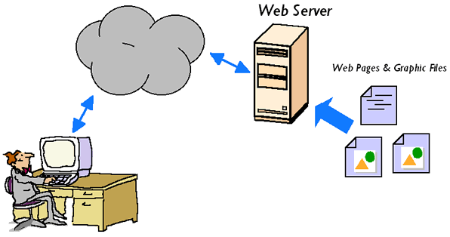
Web server (2)

Slide 29
Web server (3)
Respon
Statis
Dinamis

Slide 30
Web server (4)
Fungsi dasar Web Server
HTTP dan HTTPS
Logging
Kompresi Konten
Virtual Hosting
Pengatur Respon Bandwith
Notes:
.htaccess
<IfModule mod_deflate.c>
AddOutputFilterByType DEFLATE application/javascript
AddOutputFilterByType DEFLATE application/x-javascript
AddOutputFilterByType DEFLATE text/css
AddOutputFilterByType DEFLATE text/plain
AddOutputFilterByType DEFLATE text/html
AddOutputFilterByType DEFLATE text/xml
AddOutputFilterByType DEFLATE application/xml
AddOutputFilterByType DEFLATE application/xhtml+xml
AddOutputFilterByType DEFLATE application/rss+xml
AddOutputFilterByType DEFLATE application/javascript
AddOutputFilterByType DEFLATE application/x-javascript
</IfModule>
Ngantur bandwidth di httpd.conf
LoadModule bw_module modules/mod_bw.dll
BandWidthModule On
ForceBandWidthModule On
BandWidth all 50000
MinBandWidth all -1

Slide 31
Web server (5)
Lisensi
Fitur
Kemudahan instalasi
Kemudahan konfigurasi
Prospek
Performance
Requirement
Dukungan teknis
Dukungan platform
Dukungan third party
Pemilihan web server

Slide 32
Web server (6)
Litespeed
Internet Information Service (IIS)
Berbayar
Free
Apache
Nginx
Apache Tomcat
Lighttpd

Slide 33
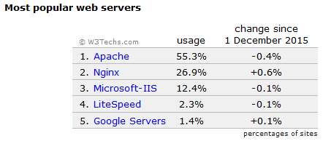
Web server (7)

Slide 34

Web server (8)
Apache web server
Fitur
Kontrol Akses
CGI (Common Gateway Interface)
PHP (Personal Home Page/PHP Hypertext Processor)
SSI (Server Side Includes)
Freeware
Instalasinya mudah
Konfigurasi mudah
Multiplatform
Mempunyai dukungan teknis (forum dan komunitas)
Kelebihan

Slide 35
Web server (9)
XAMPP
LAMP

Slide 36
Web browser
Mozilla Firefox
Opera
Safari
Microsoft Edge
Google Chrome

Slide 37

Web editor
7 Best PHP IDE for Developers and Programmers
JetBrains PHP Storm
Sublime Text
NetBeans
Zend Studio 12
Notepad++
Aptana
PHP Designer

Slide 38
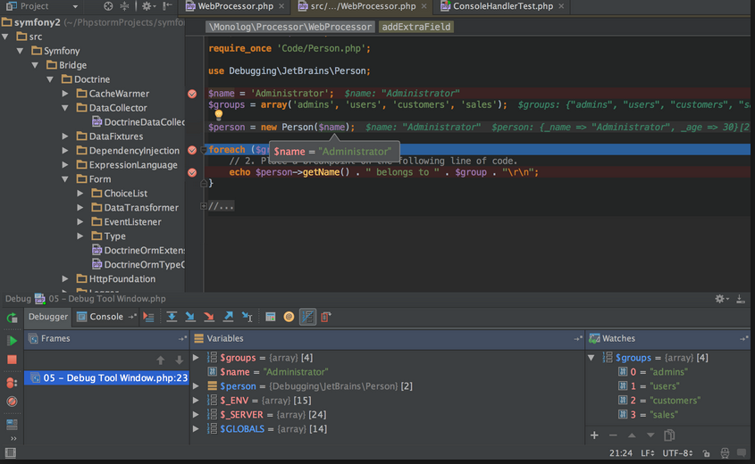
Web Editor (2)
JetBrains PHP Storm
Features:
Language Feature Support
PHPDoc Support
Code Compilation and Code Formatting
Code Rearranger
Framework Support
PHPRefactoring
Other Stats:
Available for Windows, Linux, Mac
Price: 30 days trial/Paid

Slide 39
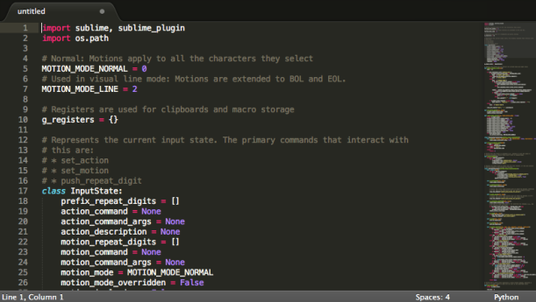
Web Editor (3)
Sublime Text
Features:
Supports multiple selections
GoTo
Command Palette for easy navigation
Distraction free mode for maximum concentration
Split Editing
Instant Project Switch and more.
Other Stats:
Available for: Windows, Linux, Mac
Price: Free

Slide 40
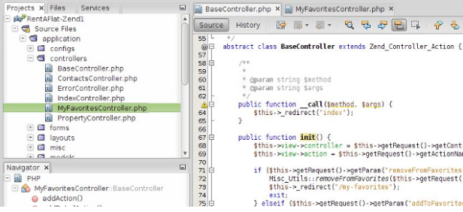
Web Editor (4)
NetBeans
Features:
Adheres to Web Standards
Great Code Editor
PHP 5.4 Support
Supports major PHP frameworks such as Zend, Symfony.
Supports Version Control and PHP Unit for testing
Creates structure PHP projects
Supports Debugger
Other Stats:
Available: Windows, Linux, Mac, OS independent
Price: Free

Slide 41
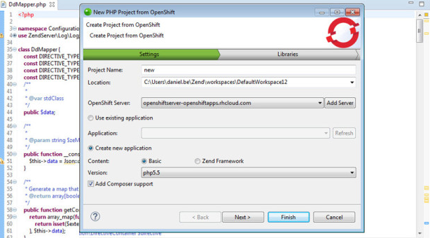
Web Editor (5)
Zend Studio 12
Features:
Manages JavaScript Library
Can be used to create modules
Supports PHP 5.6
Can be used to create mobile application over PHP application
Powerful Code Editor
Supports REST services
Can be used to create Android, iOS projects
Supports mobile emulators
Other Stats:
Available: Windows, Linux, Mac
Price: trail/paid

Slide 42
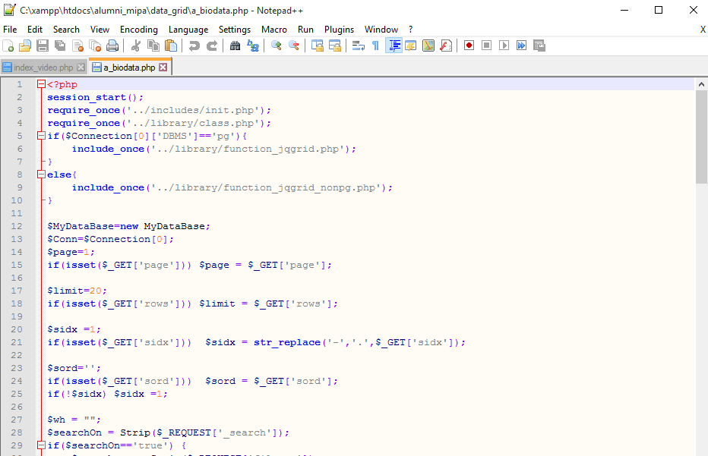
Web Editor (6)
Notepad++
Features:
The simplest IDE
Other Stats:
Available: Windows
Price: Free

Slide 43
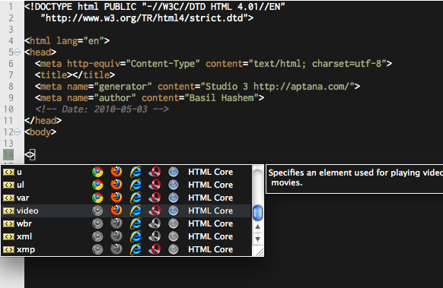
Web Editor (7)
Aptana
Features:
Supports HTML5 , CSS3, JavaScript.
Supports FTP, SFTP and more.
Integrated Debugger for faster development.
Git Support
Terminal for fast program execution
IDE customization
Other Stats:
Available: Windows, Mac OS X and Linux
Price: Free

Slide 44
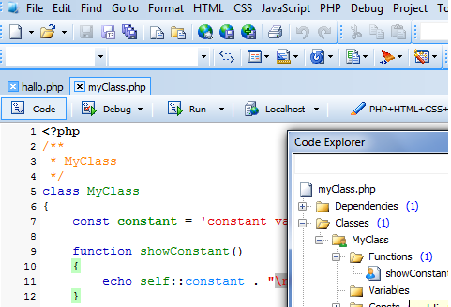
Web Editor (8)
PHP Designer
Features:
Supports PHP frameworks
Code Insights
Fast and easy to use
Supports Git and other SVN
Provides Great debugger.
Supports FTP/SFTP.
Other Stats:
Available: Windows, Mac OS X and Linux
Price: Free

